Slide 1
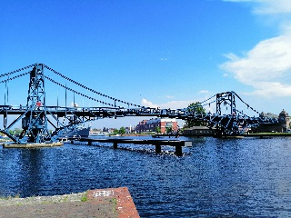
Öffentliche Finanzen und Außenwirtschaft
Wilhelmshaven
Diese Vorlesung wird in Bild
und Ton des
Dozenten
mitgeschnitten
und anschließend online zur
Verfügung gestellt
Prof. Dr. Bernhard Köster
Jade-Hochschule Wilhelmshaven
http://www.bernhardkoester.de/vorlesungen/inhalt.html

Slide 2
Kaufkraftparität (KKP): langfristige Wechselkursbestimmung
Die Kaufkraftparität beruhen auf der Annahme, dass man mit einer Einheit einer Währung auf der ganzen Welt nach Umtausch die selbe Menge an Güterm kaufen kann.
Prinzip von einem Preis auf der ganzen Welt
In der kurzen Frist ist das sicher nicht erfüllt, aber langfristig sollten sich die Wechselkurse gemäß der Kaufkraftparitäten anpassen.

Slide 3
KKP
Der nominale Wechselkurs sollte die unterschiedlichen Preisniveaus der Länder widerspiegeln
$e= \frac{P_{\$}}{P_{€}}$ mit den Preisniveaus (Verbraucherpreisindex) in der Eurozone und den USA
Allerdings gibt es viele Güter, die nicht direkt gehandelt werden können
Viele handelbare Güter sind keine perfekten Substitute
Dies erschwert bzw. Stellt das Konzept von vergleichbaren Warenkörben in verschiedenen Ländern in Frage

Slide 4
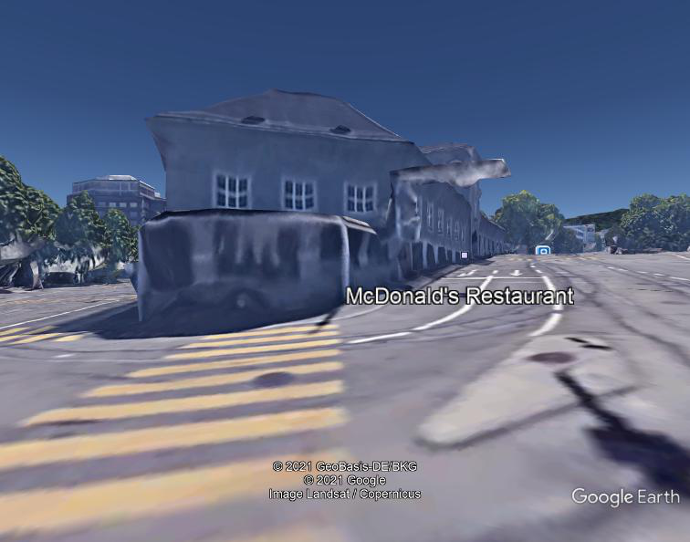
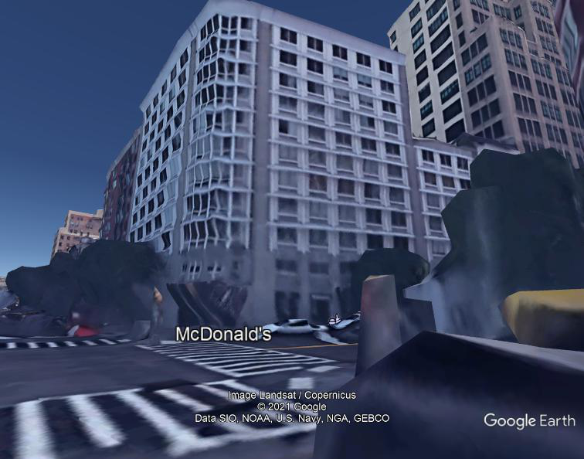
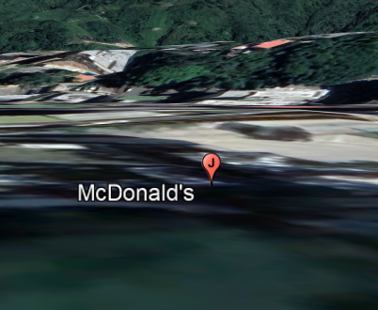
Kaufkraftparität – Wird ein BIG-MAC überall auf der Welt zum selben Preis verkauft?
Big−Mac−Preis in der Welt
Juli 2022
Quelle Bilder: google earth
$P_{Zürich}=$ ?
$P_{New York}=$ ?
$P_{Caracas}=$ ?
In der Bederstraße in Zürich kostet ein Big Mac 6,50 SFR
Der Wechselkurs beträgt
1 USD = 0,97 SFR
In der Chambers Street in Manhatten kostet ein Big Mac 5,15 USD
In der Avenue Panteon in Caraqcas kostet ein Big Mac 10 VED (Bolivar)
Der Wechselkurs beträgt
1 USD = 5,67 VED
In welcher Stadt bekommt man am meisten Big Mac für sein Geld, in welcher am wenigsten?
Um wie viel mehr Big Mac bekommt für 1 SFR gegenüber 1 LBP?

Slide 5
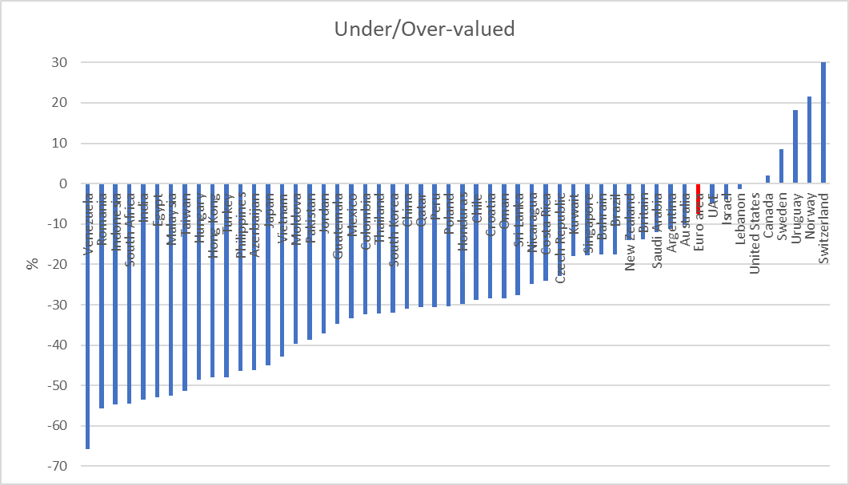
The Big Mac Index
Quelle: Economist, July 2022
https://www.economist.com/big-mac-index

Slide 6
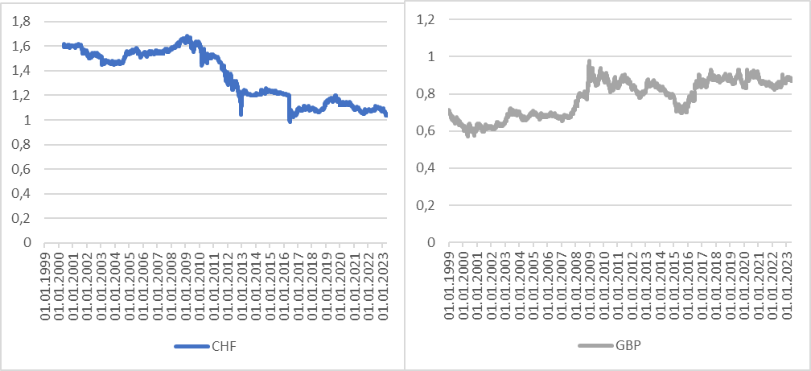
Euro-Wechselkurse
Source: Bundesbank
Anhand von Wechselkursentwicklungen, kann man mitunter wirtschaftspolitsche Entwicklungen ablesen, die auf Verhaltensänderungen der ökonomisch agierenden Institutionen und/oder der Kapitalgeber und Kapitelnehmer der Länder zurückzuführen sind:

Slide 7
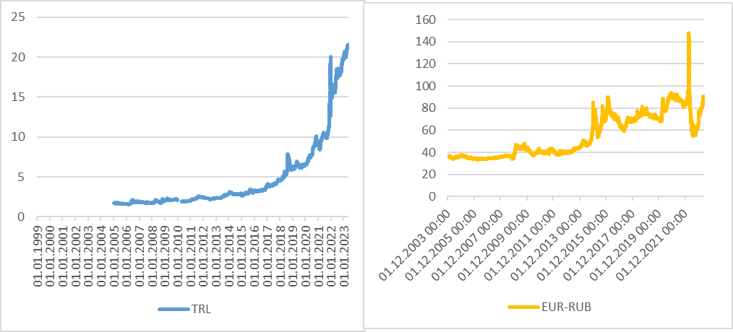
Wechselkurse
Source: Bundesbank, googlefinance

Slide 8
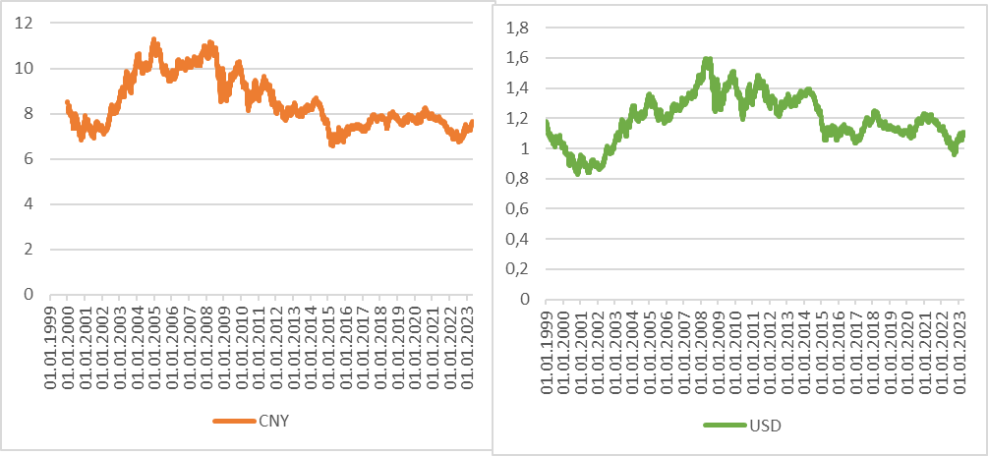
Source: Bundesbank
Wechselkurse

